Slide 1
福田 & Yeoh ゼミ 進捗報告(4/15)
佐賀大学 理工学部 理工学科
情報部門 知能情報システムコース
指導教員：福田 修 教授
19238901 明石 華実

Slide 2
テーマ
表情/文章/声色から感情分析
Plan
Do
20211112_akashi.pptx20211112_akashi.pptx
20211112_akashi.pptx20211112_akashi.pptx
・(進路設計)
・サーベイ
・可視化プログラム追加
・プログラム修正
・(就活/院進 準備)
・可視化プログラム作成
・周波数/音量計測
プログラムの作成
Action
Check
20211112_akashi.pptx20211112_akashi.pptx
・(進路設計)
・サーベイ
・閾値設定方法の模索
・周波数/音量の計測が
できた◎
・データの可視化ができた．

Slide 3


目的
犬に近いペットロボットを開発する．
https://aibo.sony.jp/feature/ichigomilk/
感情で学習
Aibo : 言葉だけで学習
例) “ダメ” , “いけない”
表情
文章
声色
感情の理解としては不十分

Slide 4

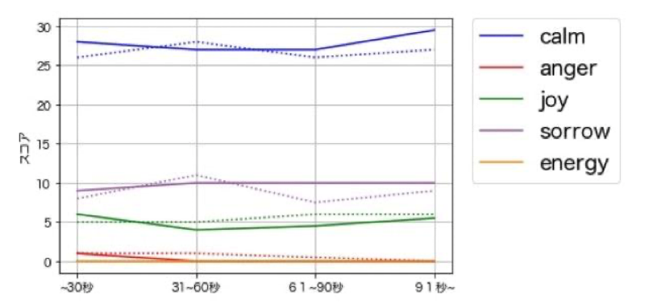


リモートカウンセリング支援に向けた
音声/表情/テキスト感情分析技術の活用可能性の検討
菊池ら (人工知能学会第二種研究会資料, 2021)
Google Cloud Vision API
Empath API
グラフ１ Empath API スコア
Google Natural Language API
<課題>
リアルタイム性
Google Cloud Vision API 感情区別：4種類
Empath API スコアの明確な差
検出率 NEGATIVE < POSITIVE
Notes:
Empath API スコアの経時変化では良い出来事の想 起時と悪い出来事の想起時で傾向に明確な差が見ら れなかった.(図3)
Natural Language API では，ネガティブよりポジテ ィブの方が高いスコアが出る傾向が見られた. Vision API は「喜び」のスコアを多く返した.
リアルタイム性がなかった．

Slide 5
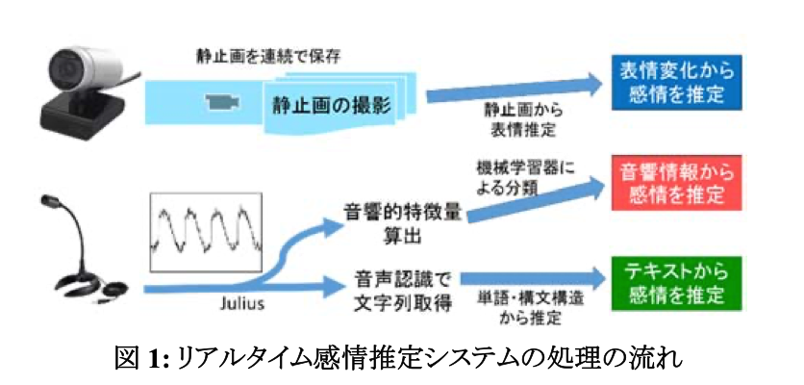
表情・音響情報・テキスト情報からの
リアルタイム感情推定システム
岡田ら (人工知能学会全国大会論文集, 2017)
OKAO Vision (静止画)
Julius, openSMILE
Julius, MeCab
<課題>
不完全リアルタイム
OKAO Vision 感情区別：5種類
機械学習に用いる感情音声データの不足
検出率 NEGATIVE > POSITIVE
Notes:
Empath API スコアの経時変化では良い出来事の想 起時と悪い出来事の想起時で傾向に明確な差が見ら れなかった.(図3)
Natural Language API では，ネガティブよりポジテ ィブの方が高いスコアが出る傾向が見られた. Vision API は「喜び」のスコアを多く返した.
リアルタイム性がなかった．

Slide 6






表情から感情分析
認識方法： リアルタイム認識(5[fps])
使用API： AWS Rekognition
→感情を数値化​
8項目に分類，パーセンテージで提示​
スクリーン表示
Webカメラ
AWS Rekognition
happy: 0.99852
CSVファイル出力

Slide 7
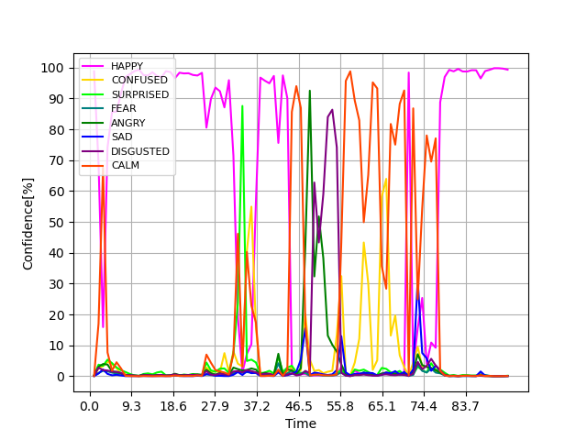
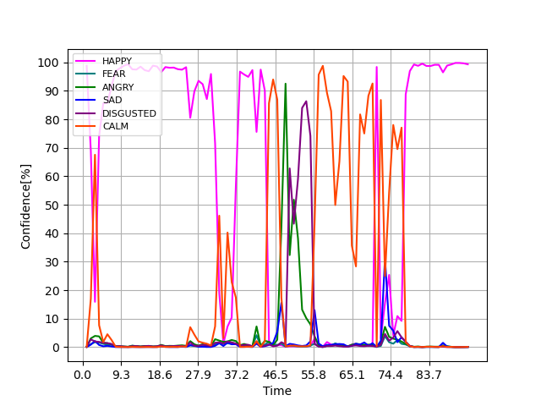
表情から感情分析結果(1/4)
1) 8 types of emotions
2) 6 types of emotions

Slide 8
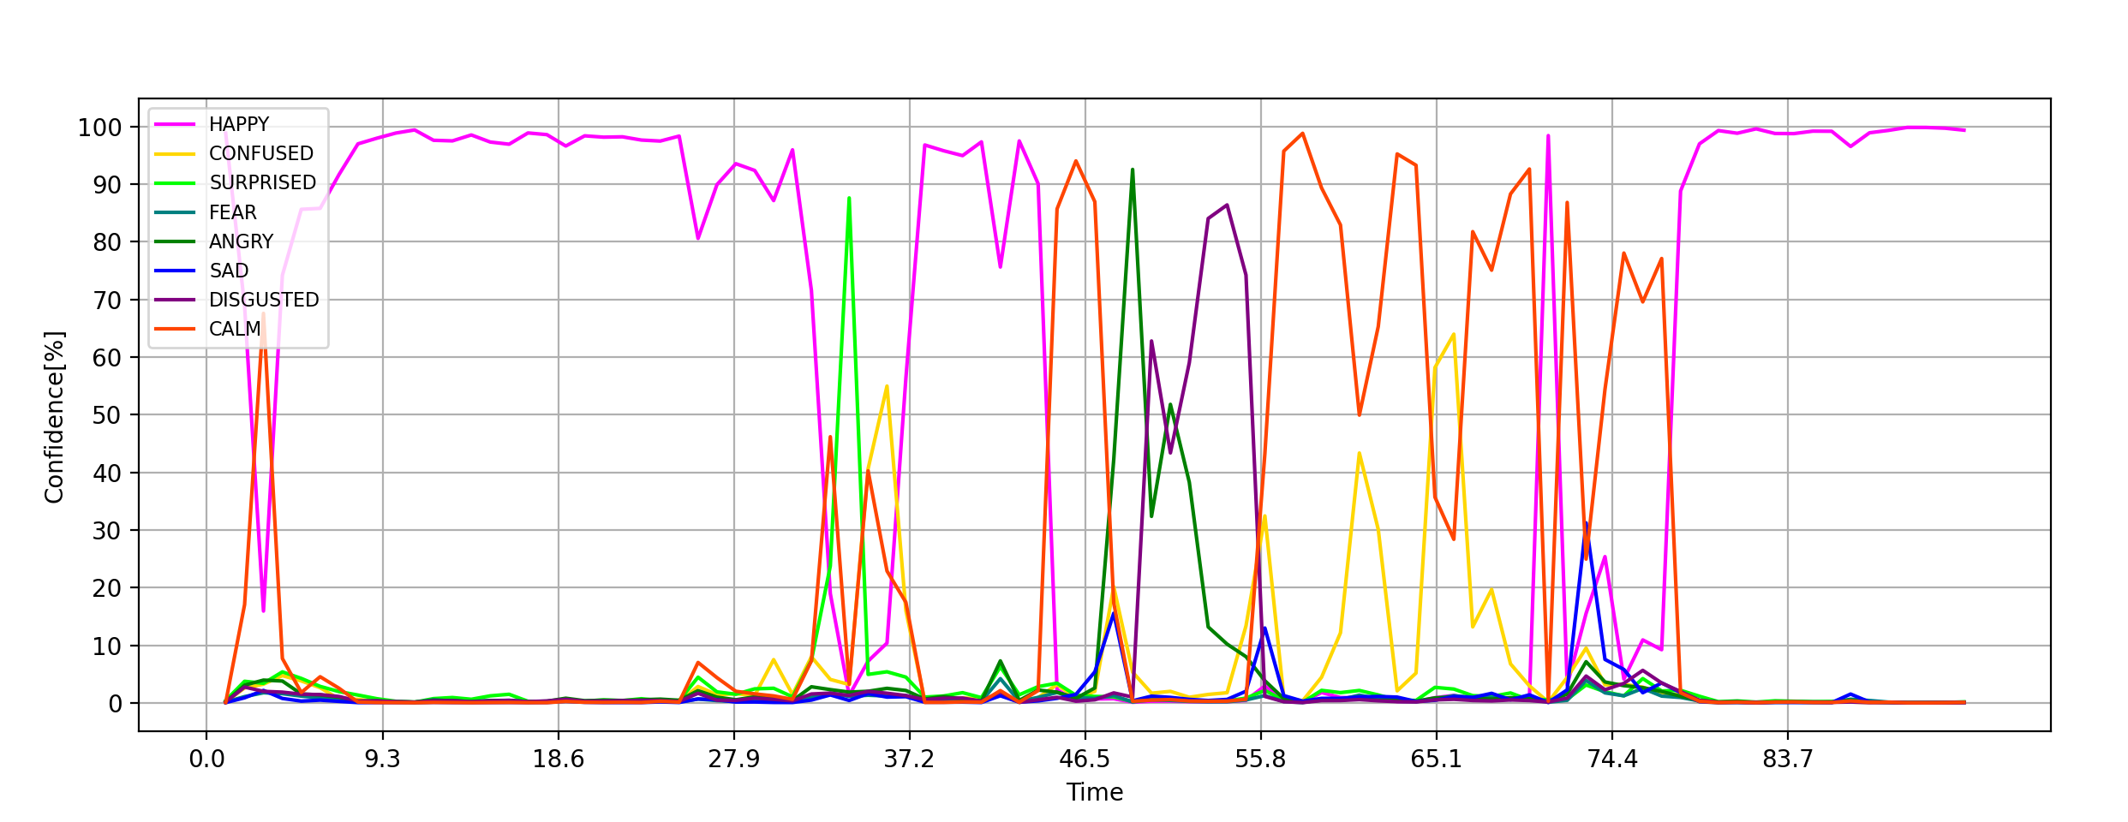
表情から感情分析結果(2/4)
1) 8 types of emotions

Slide 9
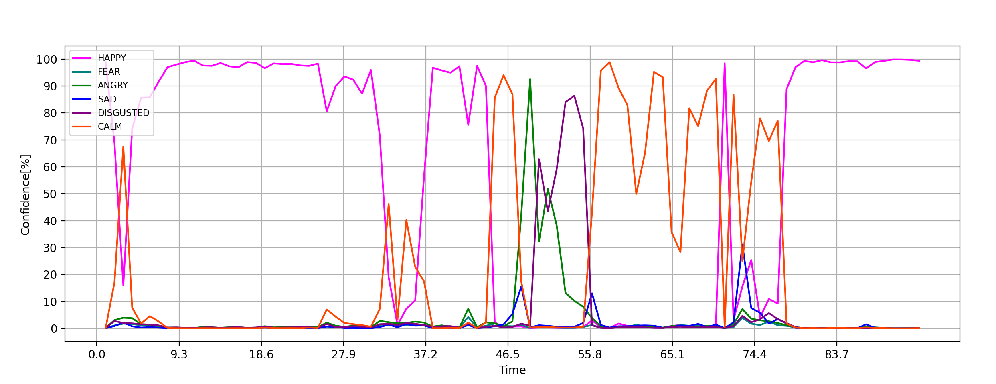
表情から感情分析結果(3/4)
1) 6 types of emotions

Slide 10
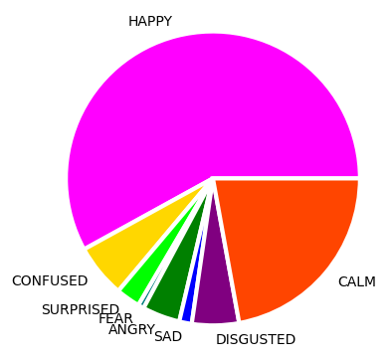
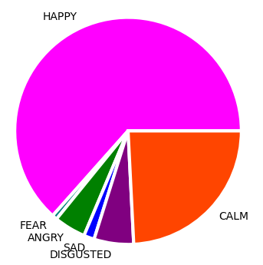
表情から感情分析結果(4/4)
1) 8 types of emotions
2) 6 types of emotions

Slide 11


音声から感情分析
認識方法： リアルタイム認識
使用API： Google Speech Recognition
→音声をテキストに変換
嫌いです
スクリーン表示
マイク
テキスト変換
テキスト
感情分析
嫌いです
嫌いです
NEGATIVE
CSVファイル出力

Slide 12
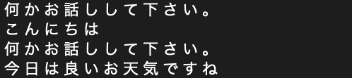
文章から感情分析結果(1/2)
Python 実行画面
感情分析結果
time | text | orientation | activation
2:01:03 | こんにちは
2:01:09 | 今日はいいお天気ですね
2:01:12 | 好きです | POSITIVE | NEUTRAL
2:01:15 | 嫌いです | NEGATIVE | NEUTRAL
2:01:19 | 嫌いではないです | POSITIVE | NEUTRAL
2:01:23 | 好きではないです | NEGATIVE | NEUTRAL
2:01:26 | 悲しいです | NEGATIVE | PASSIVE

Slide 13
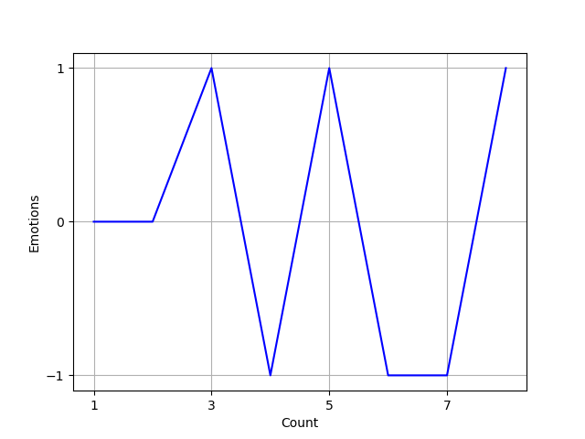
文章から感情分析結果(2/2)
※POSITIVE = 1 , NEGATIVE = -1 , OTHERS = 0 とする．

Slide 14

(旧)声色から感情分析
認識方法： 録音データ(5.0秒未満)
使用API： Empath
→声色から感情分析
スクリーン表示
音声データ
Empath
CSVファイル出力

Slide 15

(新)音声情報から感情分析
認識方法： リアルタイム
使用API： なし
スクリーン表示
音声データ
Python
(高速フーリエ変換)
CSVファイル出力

Slide 16
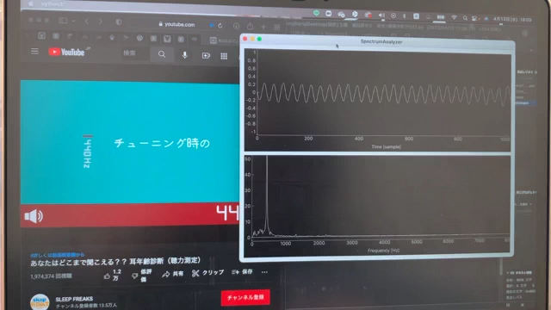
音声から感情分析結果(1/2)
検証実験

Slide 17
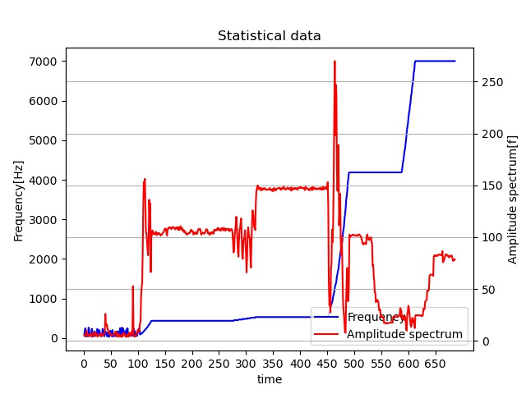
音声から感情分析結果(2/2)
実験結果

Slide 18
音声から感情分析(今後)
閾値を設けて感情の区別
POSITIVE or NEGATIVE
STRONG or WEAK
閾値の設定方法案
1. 身体情報(身長など)から，声帯の大きさを推定
→ 推定値を基に閾値を設定
2. 自分の声の平均値周波数/平均音量を計測
→ 計測値を基に閾値を設定

Slide 19
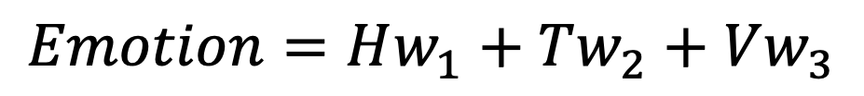

感情分析(まとめ)
 | 表情 H | 文章 T | 声色 V
認識/計測 | AWS Rekognition | Speech Recognition | Python
可視化 | 折れ線グラフ 円グラフ | 折れ線グラフ （円グラフ） | 折れ線グラフ （円グラフ）
課題 | 感情の区別． | 感情の割合から 総合的な感情推定． | ・閾値の設定． ・計測値から感情推定． ・感情の割合から 総合的な感情推定．
$$Emotion=Hw_{1}+Tw_{2}+Vw_{3}$$
$w_{1}:weight , w_{2}:$weight , $w_{3}:$weight

Slide 20
感情分析(今後)
<案>
空気を読む
表情/文章/音声からの感情分析
相手の行動を観察
感情と行動から相手の状態を推定
相手の状態から適した能動的な行動
空気を読めない時は理解できる
推定要素を抽出し，最適解を考察
フィードバックから学習
強化学習(?)

Slide 21
テーマ
表情/文章/声色から感情分析
Plan
Do
20211112_akashi.pptx20211112_akashi.pptx
20211112_akashi.pptx20211112_akashi.pptx
・(進路設計)
・サーベイ
・可視化プログラム追加
・プログラム修正
・(就活/院進 準備)
・可視化プログラム作成
・周波数/音量計測
プログラムの作成
Action
Check
20211112_akashi.pptx20211112_akashi.pptx
・(進路設計)
・サーベイ
・閾値設定方法の模索
・周波数/音量の計測が
できた◎
・データの可視化ができた．

